Slide 1
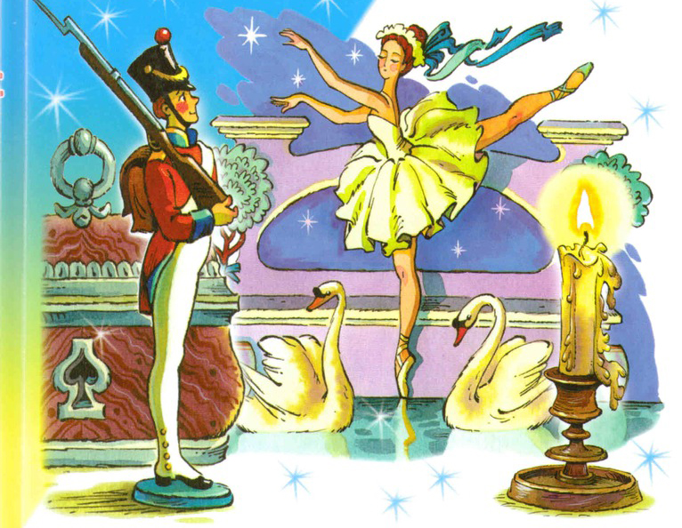


Сколько сыновей-солдатиков было у старой оловянной ложки в сказке «Стойкий оловянный солдатик»?
Двадцать пять
Двадцать
Пять

